Slide 1
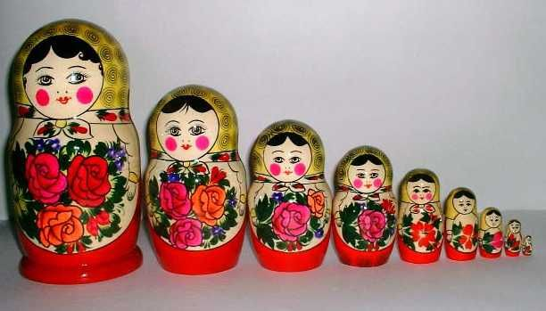
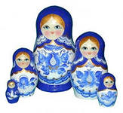
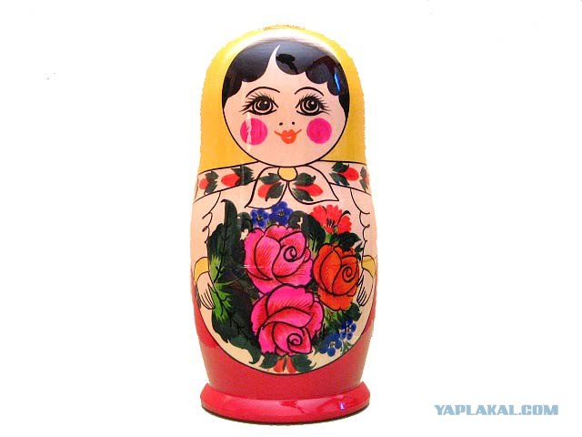
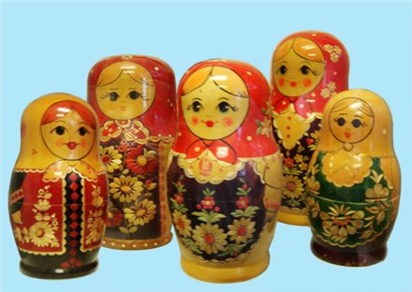
Русские матрёшки

Slide 2
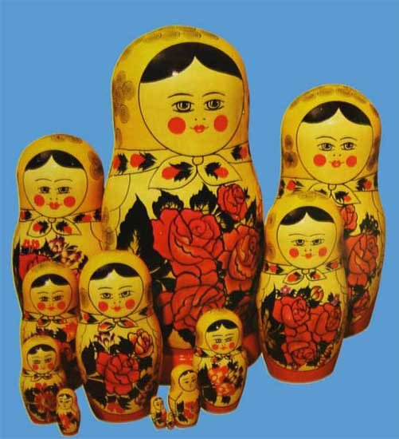
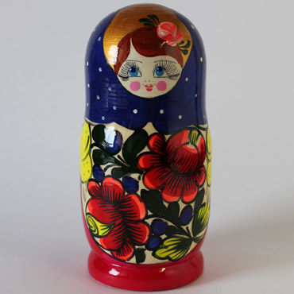
Семёновская матрёшка
полховская матрёшка
Загорская матрёшка

Slide 3
Семёновская матрёшка
В городе Семёнов есть центр по росписи матрёшек. Отсюда и название – Семёновская матрёшка. Особенность росписи этой игрушки в том, что весь фартук этой матрёшки занимают букеты цветов

Slide 4
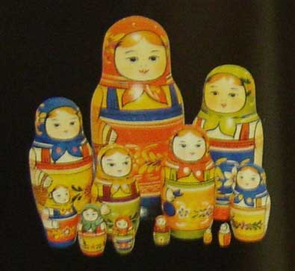
Сергиево посадская матрёшка
Первая русская матрёшка, выточенная по эскизам С.В. Малютина лучшим игрушечником из Сергиева Посада В. Звёздочкиным, была восьмиместная.Идея создания разъёмной деревянной куклы была подсказана С.В. Малютину японской игрушкой, привезённой с острова Хонсю женой С. И. Мамонтова. Это была фигура добродушного лысого старика, мудреца Фукуруму, в которой находилось ещё несколько фигурок, вложенных одна в другую.

Slide 5
Загорская матрёшка
Следующая матрёшка из села Загорск – Загорская матрёшка.
При упоминании о «загорской» матрешке перед глазами встает изображение круглолицей
девушки в платке и прикрытом передником сарафане,
расписанных сочно и ярко несложными цветами, листочками и точками. В росписи матрёшки обычно используются три – четыре
цвета – красный или оранжевый, желтый, зеленый и синий –
с добавлением чёрного для обводки тонкими линиями лица и контуров
одежды.(слайд 5 «Загорская матрёшка»)

Slide 6
Полховская матрёшка
И третья матрёшка из села Полхов – Майдан.. Своей формой полховская матрёшка заметно отличается от своих сергиевских и семёновских матрёшек. Кроме того, удивляет ее необыкновенное многообразие от многоместных, подчеркнуто вытянутых по вертикали матрёшек с маленькой, жестко очерченной головкой до примитивных одноместных матрёшек – столбиков и толстеньких, похожих на грибки, куколок. Роспись полховских матрёшек строится на сочетании малиново – красного, зеленого и чёрного цветов по предварительно нанесенному тушью контуру.

